Slide 1



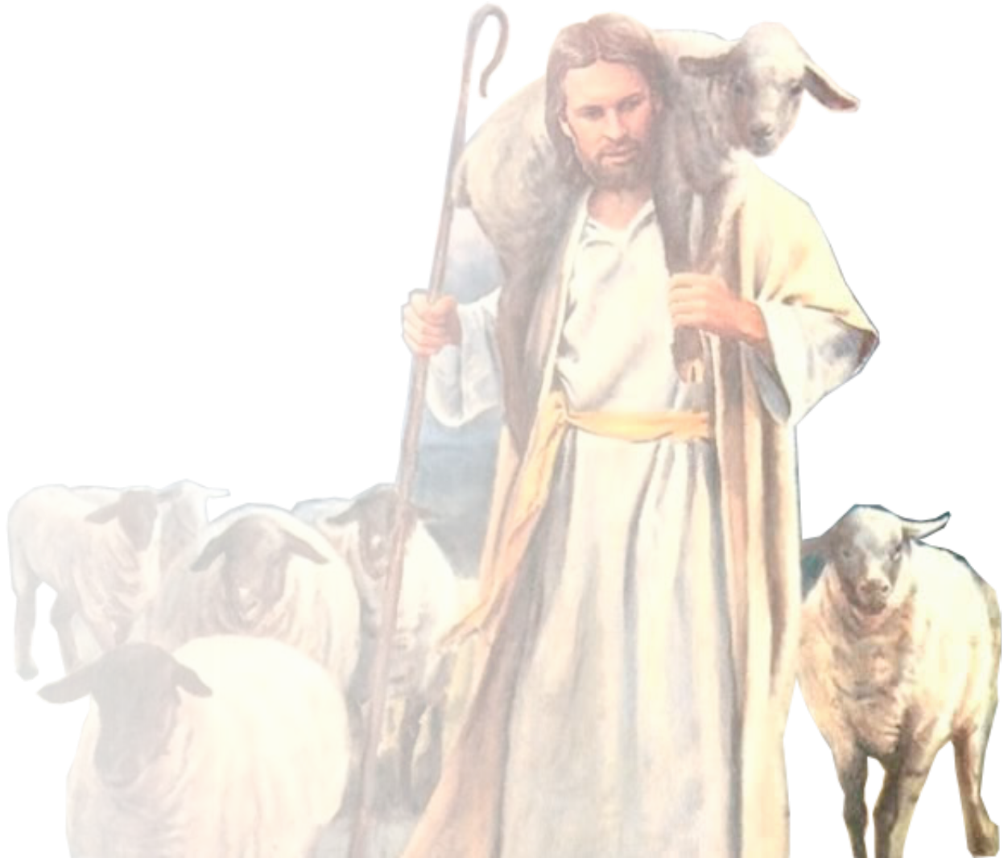
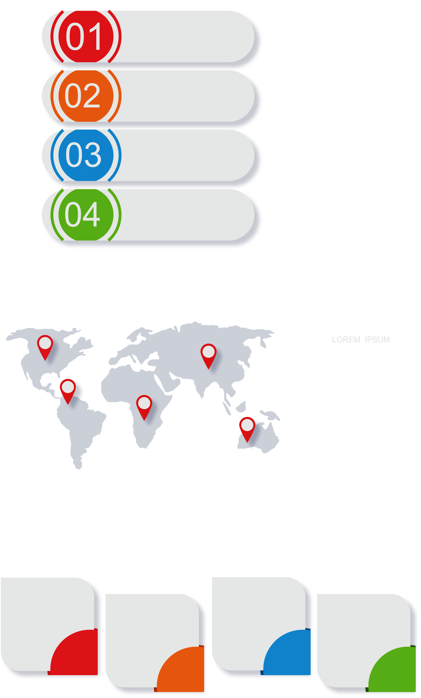
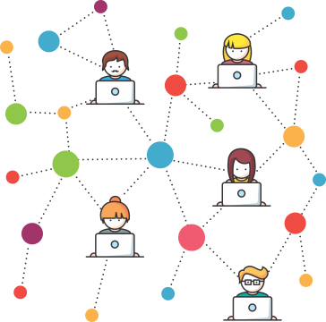
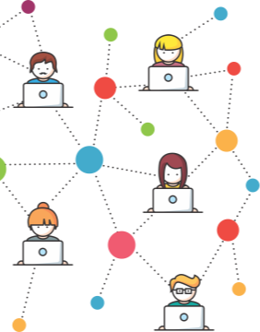
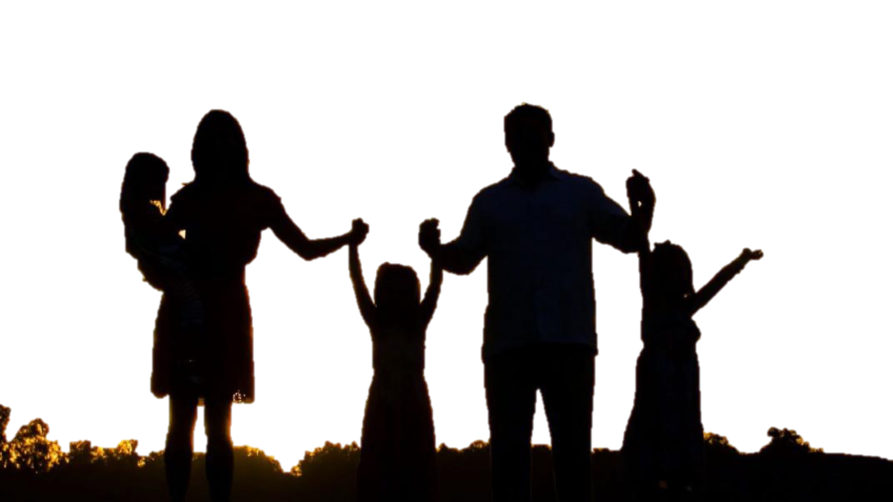
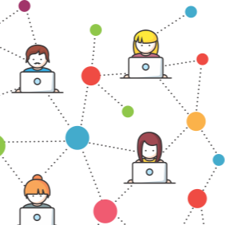
TEMAS EN EL
EVANGELIO DE
JUAN
IV Trimestre
Lección 1
SEÑALES QUE INDICAN EL CAMINO

Slide 2


TEMAS EN EL EVANGELIO DE
JUAN
“También hizo Jesús muchas otras señales, en presencia de sus discípulos, que no están escritas en este libro. Pero estas fueron escritas para que ustedes crean que Jesús es el Cristo, el hijo de Dios; y para que, creyendo, tengan vida por medio de él” (Jn. 20: 30, 31).
Pr. Enoc Ruiz Ginez

Slide 3


TEMAS EN EL EVANGELIO DE
JUAN
¿Crees que los milagros deberían de ser una norma para creer en Dios? ¿Por qué sí y porque no?
Al repasar la lección de esta semana examinaremos los primeros milagros de Jesús que nos señalan quien era Jesús. Los cuales fueron evidencias para creer en él.
Pr. Enoc Ruiz Ginez

Slide 4


TEMAS EN EL EVANGELIO DE
JUAN
¿Qué debo saber?
1.
EL MILAGRO EN CANÁ DE GALILEA
2.
EL MILAGRO EN EL ESTANQUE DE BETESDA
3.
LAS AFIRMACIONES DE JESÚS
Pr. Enoc Ruiz Ginez

Slide 5
TEMAS EN EL EVANGELIO DE
JUAN
¿Qué debo saber?
1.
EL MILAGRO EN CANÁ DE GALILEA
¿Qué propósito tuvo Jesús al hacer el milagro de convertir el agua en vino en las bodas de Caná? (ver Juan 2: 11).
confirmar la fe de sus discípulos.
Pr. Enoc Ruiz Ginez

Slide 6
TEMAS EN EL EVANGELIO DE
JUAN
¿Qué debo saber?
1.
EL MILAGRO EN CANÁ DE GALILEA
Moisés profetizó que Dios enviaría un profeta como él “Un profeta como yo levantará Jehová, tu Dios, de en medio de ti, de tus hermanos; a él oiréis” (Dt 18: 15).
Esta profecía se cumplió en Jesús (Hech 7: 37).
Pr. Enoc Ruiz Ginez

Slide 7
TEMAS EN EL EVANGELIO DE
JUAN
¿Qué debo saber?
1.
EL MILAGRO EN CANÁ DE GALILEA
El hecho de que el milagro sea opuesto a la conversión del agua en Egipto, muestra que Jesús es nuestro libertador
Pr. Enoc Ruiz Ginez

Slide 8
TEMAS EN EL EVANGELIO DE
JUAN
¿Qué debo saber?
1.
EL MILAGRO EN CANÁ DE GALILEA
Juan registra otro milagro en Caná (Jn 4: 46 - 54).
Jesús le dijo: “si no veis señales y prodigios no creeréis” (v. 48).
Pr. Enoc Ruiz Ginez

Slide 9
TEMAS EN EL EVANGELIO DE
JUAN
¿Qué debo saber?
1.
EL MILAGRO EN CANÁ DE GALILEA
El milagro en el hijo del noble hizo que crean “él con toda su casa” (Jn 4: 53).
¿Cómo podemos percibir si un milagro viene de Dios?
Pr. Enoc Ruiz Ginez

Slide 10
TEMAS EN EL EVANGELIO DE
JUAN
¿Qué debo saber?
2.
EL MILAGRO EN EL ESTANQUE DE BETESDA
La siguiente señal que Juan relata se da en el estanque de Betesda (Jn 5: 1 - 9), donde un hombre esperaba de un milagro durante treinta y ocho años (v. 5).
Pr. Enoc Ruiz Ginez

Slide 11
TEMAS EN EL EVANGELIO DE
JUAN
¿Qué debo saber?
2.
EL MILAGRO EN EL ESTANQUE DE BETESDA
Jesús al pasar por el estanque, viendo su condición le preguntó “¿Quieres ser sano?” (Jn 5: 6). La respuesta del hombre indica que quiere sanar (v. 7), entonces Jesús le dice: “Levántate toma tu camilla y anda” (v. 8).
¿Qué lección podemos aprender de la obediencia de este hombre?
Pr. Enoc Ruiz Ginez

Slide 12
TEMAS EN EL EVANGELIO DE
JUAN
¿Qué debo saber?
2.
EL MILAGRO EN EL ESTANQUE DE BETESDA
El milagro fue echo en sábado, pero antes de ser una ocasión para alabar a Dios, los líderes religiosos “perseguían a Jesús e intentaban matarlo” (ver Jn 5: 16).
¿Qué crees que impedía a los lideres judíos percibir quien era Jesús?
Pr. Enoc Ruiz Ginez

Slide 13
TEMAS EN EL EVANGELIO DE
JUAN
¿Qué debo saber?
3.
LAS AFIRMACIONES DE JESÚS
Jesús argumentó que su trabajo estaba en consonancia con su relación con su padre “Mi padre hasta ahora trabaja, y yo trabajo” (Jn 5: 17).
Dios no deja de sostener al universo en sábado, su trabajo revela el cuidado y amor por sus criaturas.
Pr. Enoc Ruiz Ginez

Slide 14
TEMAS EN EL EVANGELIO DE
JUAN
¿Qué debo saber?
3.
LAS AFIRMACIONES DE JESÚS
La aseveración de ser el hijo de Dios no fue tomado a bien “por esto los judíos aún más intentaban matarlo” (Jn 5: 18).
Antes de glorificar a Dios por el milagro, se encerraron en sus prejuicios y tradiciones.
Pr. Enoc Ruiz Ginez

Slide 15
TEMAS EN EL EVANGELIO DE
JUAN
¿Qué debo saber?
3.
LAS AFIRMACIONES DE JESÚS
Jesús defiende sus acusaciones en tres pasos:
(1). Indica que él y su padre trabajan en armonía, incluso tiene el poder de juzgar y resucitar (Jn 5: 19 - 29).
Pr. Enoc Ruiz Ginez

Slide 16
TEMAS EN EL EVANGELIO DE
JUAN
¿Qué debo saber?
3.
LAS AFIRMACIONES DE JESÚS
(2). Presenta a cuatro testigos que corroboran su afirmación (Jn 5: 31 - 39).
(3). Los escritos de Moisés (Jn 5: 45 - 47).
¿Qué podemos hacer para no caer en el mismo error de los judíos?
Pr. Enoc Ruiz Ginez

Slide 17


TEMAS EN EL EVANGELIO DE
JUAN
¿Qué debo sentir?
¿Qué recursos usa hoy el Señor para confirmar nuestra fe?
¿Qué pueden impedir hoy aceptar la verdad de la palabra?
¿Qué razones tenemos para trabajar los sábados en el beneficio de los que necesitan?
Pr. Enoc Ruiz Ginez

Slide 18



TEMAS EN EL EVANGELIO DE
JUAN
¿Qué debo hacer?
REFLEXIONA sobre las Señales que Dios te ha dado para creer en él.
COMPARTE con otros lo que aprendiste de la lección de esta semana.
FORTALECE el habito de leer cada día tu Biblia y tu lección.
Pr. Enoc Ruiz Ginez

